Slide 1

Ανάκαμψη και Επανένταξη: Από την Θεωρία στην Πράξη
Παναγιώτα Φίτσιου, Ψυχολόγος MSc
ΕΚΨ Π. Σακελλαρόπουλος
Εκπαιδευτικό Φορέα 31/03/2025

Slide 2
Ανάκαμψη και Επανένταξη: Από τη Θεωρία στην Πράξη
Ζητήματα που θα μας απασχολήσουν:
(Σε αυτή την εισήγηση θα ασχοληθώ κυρίως με μια «θεσμική» ή «συστημική» προσέγγιση των δυσκολιών και των απαντήσεων… Όχι σε ατομικό επίπεδο)
Προκλήσεις και ευκαιρίες για άτομα με ψυχοκοινωνικά προβλήματα στη διαδικασία ανάκαμψης και επανένταξης στην κοινότητα.
Παρουσίαση στρατηγικών που μπορούν να υποστηρίξουν την επανένταξη των ατόμων με ψυχοκοινωνικά προβλήματα στο κοινωνικό και επαγγελματικό τους περιβάλλον.
Πώς η υποστήριξη των ομοτίμων μπορεί να ενισχύσει τη δυνατότητα των ατόμων με βιωμένη εμπειρία να επανακτήσουν τον έλεγχο της ζωής τους.
Ανάκαμψη, συνηγορία, αυτοσυνηγορία και ομότιμη εργασία: ένα συνεχές που συνδέει τους λήπτες υπηρεσιών ψυχικής υγείας, τους επαγγελματίες και την κοινότητα

Slide 3
ΣΥΝΔΕΣΕΙΣ: ΑΝΑΚΑΜΨΗ, ΕΝΔΥΝΑΜΩΣΗ, ΣΥΝΗΓΟΡΙΑ
Ανάκαμψη
Η «ανάκαμψη» δεν αφορά τη μείωση των συμπτωμάτων, αλλά την ικανότητα του ατόμου να ζει μια ζωή με ικανοποίηση, ελπίδα και νόημα, παρά τους περιορισμούς που επιβάλλει η «ασθένεια». Πρόκειται για μια σύνθετη, απαιτητική και ενίοτε επίπονη διαδικασία, καθώς το άτομο καλείται να ξεπεράσει το κοινωνικό στίγμα και τις δευτερογενείς επιπτώσεις, όπως η ανεργία.
Το μοντέλο recovery μεταφέρει την έμφαση από την «κλινική ανάρρωση» (υποχώρηση της συμπτωματολογίας) σε ένα νέο μοντέλο «κοινωνικής» και «προσωπικής» ανάκαμψης, με προτεραιότητες που τα ίδια τα άτομα θέτουν για τη ζωή τους.
Σχετικά με την ανάκαμψη, το ερώτημα είναι πώς περνάμε στην αντιμετώπιση της κατάστασης απώλειας της δύναμης ή της ισχύος (powerlessness) που δεν οφείλεται άμεσα στην ίδια την κατάσταση μειονεξίας, στο πρόβλημα υγείας ή την αναπηρία, αλλά σε κοινωνικούς, πολιτικούς, οικονομικούς και θεσμικούς λόγους που συνδέονται με αυτή.

Slide 4
ΣΥΝΔΕΣΕΙΣ: ΑΝΑΚΑΜΨΗ, ΕΝΔΥΝΑΜΩΣΗ, ΣΥΝΗΓΟΡΙΑ
Ανάκαμψη και Ενδυνάμωση
Η ανάκαμψη εστιάζει σε μια ισότιμη, συνεργατική σχέση μεταξύ των επαγγελματιών και των χρηστών υπηρεσιών και στοχεύει στην ενδυνάμωση του ατόμου σε όλους τους τομείς της ζωής του και στη μικρότερη δυνατή εξάρτησή του από τα συστήματα ψυχικής υγείας.
Η διαδικασία ενδυνάμωσης ενισχύει την ικανότητα του ατόμου να μεταβολίζει τις δυσχέρειες, να τις επεξεργάζεται, ώστε να φτάνει σε μια «νέα αντίληψη» που τον καθιστά ικανότερο και ανθεκτικότερο.
Δες βιβλιογραφία

Slide 5
ΕΝΔΥΝΑΜΩΣΗ, ΑΝΑΚΤΗΣΗ ΕΛΕΓΧΟΥ ΚΑΙ ΣΥΝΗΓΟΡΙΑ
Η ενδυνάμωση δεν αφορά μόνο το άτομο, αλλά και την οικογένειά του, την κοινότητα και τον ευρύτερο πληθυσμό. Στόχος είναι να ενισχύεται η δυνατότητα των χρηστών των υπηρεσιών και των οικογενειών τους η δυνατότητα να αποκτούν διαπραγματευτική ισχύ και έλεγχο στη ζωή τους, επιτρέποντάς τους να έχουν περισσότερες επιλογές και δυνατότητες δράσης για να προχωρήσουν σε αλλαγές σε όλα τα επίπεδα της κοινωνικής τους ζωής. (WHO, 2010, Στυλιανίδης κ.α. 2015).
Κινήματα αυτοβοήθειας, Experts by Experience and Peer Workers
Τα κινήματα αυτοβοήθειας, όπως το πρόγραμμα "Πολίτες ενάντια στην κατάθλιψη", κινήματα συνηγορίας, η προώθηση του ρόλου των ειδικών βάσει εμπειρίας (experts by experience), προσφέρουν ελπίδα και υποστήριξη σε χρήστες και επαγγελματίες και για αυτό προωθούνται από τον ΠΟΥ (WHO, 2013). (Στυλιανίδης κ.α. 2015)
Αναγκαία η αλλαγή όχι μόνο στον ρόλο που υιοθετεί το άτομο, αλλά και στην κουλτούρα των επαγγελματιών και των οργανισμών.
World Health Organization (WHO) (2013). Mental health Action plan 2013-2020. Geneva: WHO Press.
Στυλιανίδης,Σ., Χονδρός,Π & Λάβδας,Μ. (2015). Εισαγωγή, Από το Από το Ενδυνάμωση και Συνηγορία. Για μία Δημοκρατία της Ψυχικής Υγείας, Συλλογικό έργο, επιμ Στέλιος Στυλιανίδης, εκδ Tόπος, Aθήνα, σελ 9-47

Slide 6
ΣΥΝΗΓΟΡΙΑ ΜΕ ΤΟ ΒΛΕΜΜΑ ΣΤΗΝ ΑΥΤΟΣΥΝΗΓΟΡΙΑ
H έννοια της συνηγορίας για την ψυχική υγεία περιλαμβάνει μία ποικιλία δραστηριοτήτων (εκπαίδευσης, πληροφόρησης, αύξησης της συνειδητοποίησης, επιμόρφωσης, αλληλοβοήθειας, συμβουλευτικής παρέμβασης, διαμεσολάβησης, υπεράσπισης και καταγγελίας, Π.Ο.Υ, 2003) οι οποίες στοχεύουν στην άρση των κύριων διαρθρωτικών εμποδίων καθώς και όσων οφείλονται σε κοινωνικές στάσεις και απόψεις γύρω από την ψυχική ασθένεια.
Η συνηγορία υποστηρίζει την επίτευξη των στόχων που έχουν προσδιοριστεί από τα ίδια τα άτομα με βιωμένη εμπειρία για ανάκαμψη, προσπαθεί να δώσει την εξουσία λήψης αποφάσεων στο ίδιο το άτομο

Slide 7
Ο βασικός στόχος της συνηγορίας θα πρέπει να είναι να πετύχει την αυτό – συνηγορία, όπως η ενδυνάμωση έχει στόχο να υπηρετήσει το ταξίδι της ανάκαμψης
Από την συμμετοχή στη λήψη αποφάσεων στον ηγετικό ρόλο των ληπτών υπηρεσιών ψυχικής υγείας
Ο ρόλος των ληπτών και των φροντιστών αφορά (ή θα πρέπει να αφορά) στην πλήρη και ενεργή συμμετοχή τους στο σχεδιασμό, στη διαδικασία λήψης αποφάσεων για τις πολιτικές και τα προγράμματα που τους αφορούν άμεσα και έμμεσα, καθώς και στη διαδικασία επίβλεψης της εφαρμογής της Σύμβασης για τα Δικαιώματα των Ατόμων με Αναπηρία.

Slide 8
Μια άλλη παράμετρος της ενδυνάμωσης ή/και της αυτοσυνηγορίας:
Συμπαραγωγή (Co-production)
Συμπαραγωγή (Co-production)
“Το δικαίωμα των ανθρώπων που λαμβάνουν υπηρεσίες υγείας να συμμετέχουν στις αποφάσεις που αφορούν την υγεία και την ποιότητα ζωής τους δεν είναι απλώς θέμα ηθικής, αλλά αποτελεί και ουσιαστικό στοιχείο για την αποτελεσματικότητα και την αποδοτικότητα των υπηρεσιών υγείας στα σύγχρονα συστήματα υγείας. Μέσω της συμπαραγωγής (co-production), οι άνθρωποι που λαμβάνουν τις υπηρεσίες έχουν μια ισότιμη θέση στη διαδικασία που περιλαμβάνει τόσο τον σχεδιασμό όσο και την παροχή και αξιολόγηση των υπηρεσιών.” (Sakellari E. et all 2022)
Κάτι τέτοιο όμως απαιτεί ή προϋποθέτει την αυτοοργάνωση του κινήματος των ληπτών, την ενδυνάμωση του κινήματος των οικογενειών και το συντονισμό μεταξύ τους, με κοινό σκοπό τη διεκδίκηση και προάσπιση των δικαιωμάτων των ατόμων με κάποια ψυχιατρική εμπειρία.
Να σας πω εδώ για το Horizon Cocoso Marie Sklodowska Curie Doctoral Network 2025 – 2028 που συμμετέχει η ΕΚΨ Π. Σακελλαρόπουλος doctoral research network “Co-Construction in the field of social welfare” COCOSO
Evanthia Sakellari, Konstantinos Tsoukas, Gerasimos Kolaitis, Areti Lagiou, The model of co-production in mental health services, Psychiatriki (2022), doi: https://doi.org/10.22365/jpsych.2022.070https://psychiatriki-journal.gr/documents/psychiatry/34.2-GR-2023-155.pdf
https://cref.parisnanterre.fr/accueil/cocoso-15-phd-positions-in-2025

Slide 9
ΕΜΠΟΔΙΑ ΣΤΟ ΤΑΞΙΔΙ ΤΗΣ ΑΝΑΚΑΜΨΗΣ και ΕΠΑΝΕΝΤΑΞΗΣ
Στίγμα και παραβιάσεις δικαιωμάτων
Το στίγμα, οι διακρίσεις και οι παραβιάσεις των ανθρωπίνων δικαιωμάτων κατά των ατόμων με προβλήματα ψυχικής υγείας είναι ευρέως διαδεδομένα στις κοινότητες και στα συστήματα φροντίδας παντού στον κόσμο (WHO 2022)
Το στίγμα προκαλεί ανισότητες στην απόλαυση των ανθρωπίνων δικαιωμάτων, παρά τις σημαντικές νομοθετικές ρυθμίσεις, όπως ο κυρωτικός νόμος 4074/2012 της Σύμβασης των Ηνωμένων Εθνών για τα Δικαιώματα των Ατόμων με Αναπηρίες.
Το στίγμα επηρεάζει με πολλαπλούς τρόπους τα άτομα που το βιώνουν, την οικογένειά τους και το κοινωνικό σύνολο.
Πολλοί τρόποι είναι οφθαλμοφανείς και έχουν κραυγαλέες συνέπειες, ενώ άλλοι είναι περισσότερο «υπόγειοι», ωστόσο υποσκάπτουν εξίσου την ισότιμη ένταξη των ανθρώπων, θίγουν τα δικαιώματά τους και έχουν επίπτωση ακόμα και στην υγεία τους.

Slide 10


Ποιες είναι οι πιο συχνές παραβιάσεις δικαιωμάτων
ΠΙΛΟΤΙΚΗ ΛΕΙΤΟΥΡΓΙΑ ΓΡΑΦΕΙΟΥ ΣΥΝΗΓΟΡΙΑΣ (2015 – 2016) - ΠΛΑΤΦΟΡΜΑ ΔΡΑΣΗΣ ΓΙΑ ΤΑ ΔΙΚΑΙΩΜΑΤΑ ΣΤΗΝ ΨΥΧΙΚΗ ΥΓΕΙΑ. ΧΕΙΡΙΣΤΗΚΕ ΠΕΡΙ ΤΙΣ 319 ΥΠΟΘΕΣΕΙΣ. Συχνότερα δικαιώματα που παραβιάζονται:
Ιατρικό απόρρητο, ακούσια νοσηλεία ψυχικά ασθενών, δικαστική συμπαράσταση και εν γένει θέματα δικαιοπρακτικής ικανότητας, προνοιακά δικαιώματα και ασφαλιστικές παροχές, η σκοπιμότητα της φύλαξης -ως μέτρο ασφαλείας- του ακαταλόγιστου παραβάτη του Π.Κ. (άρθρο 69) (μετέπειτα έγινε ο ν. 4509/2017 για τους αδικοπραγούντες ψυχικά ασθενείς) σε δημόσιο θεραπευτικό κατάστημα.
Η εμπειρία του Γ.Σ έδειξε ότι το πιο συχνά παραβιαζόμενο δικαίωμα ήταν το δικαίωμα έγκαιρης πρόσβασης κάθε «ασθενούς» σε συνθήκες θεραπείας οι οποίες δεν θα τον αποξενώνουν από την κοινωνική του πραγματικότητα και δεν θα τον διακρίνουν από το σύνολο των συμπολιτών του.
Ο θυμός, η απογοήτευση, οι κοινωνικές εκπτώσεις και ο κλονισμός της υγείας, που επιφέρουν η χρόνια παραβίαση και παραμέληση, δεν είναι πάντα μεταφράσιμα σε νομικές διεκδικήσεις, ενίοτε ούτε καν σε έναρθρο λόγο

Slide 11
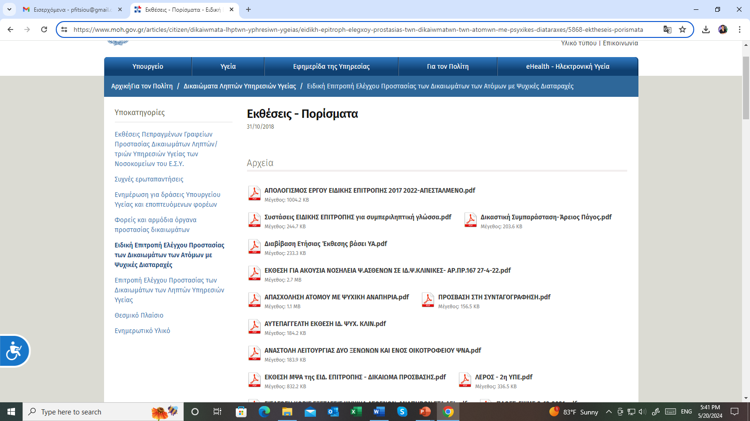
ΕΚΘΕΣΗ ΠΕΝΤΑΕΤΙΑΣ (2017-2022) ΤΗΣ ΕΙΔΙΚΗΣ ΕΠΙΤΡΟΠΗΣ ΕΛΕΓΧΟΥ ΠΡΟΣΤΑΣΙΑΣ ΤΩΝ ΔΙΚΑΙΩΜΑΤΩΝ ΤΩΝ ΑΤΟΜΩΝ ΜΕ ΨΥΧΙΚΕΣ ΔΙΑΤΑΡΑΧΕΣ ΧΕΙΡΙΣΤΗΚΕ 346 ΥΠΟΘΕΣΕΙΣ
Αφορούσαν αυθαίρετους περιορισμούς της προσωπικής ελευθερίας και έλλειψη σεβασμού της αξιοπρέπειας, στις θεματικές περιοχές της διαδικασίας ακούσιας νοσηλείας και ακούσιας εξέτασης, της καθήλωσης και απομόνωσης, των συνθηκών νοσηλείας, της πρόσβασης στον ιατρικό φάκελο, του περιορισμού επικοινωνίας με το περιβάλλον μέσω των κινητών, της λήψης υπηρεσιών ψυχοκοινωνικής αποκατάστασης, της μη παρακολούθησης των ατόμων λόγω δυσλειτουργιών στη διασύνδεση και συνεργασία των υπηρεσιών ψυχικής υγείας σε τοπικό επίπεδο στο πλαίσιο της τομεοποίησης κ.α.
Επίσης, αφορούσαν παραβιάσεις κοινωνικών δικαιωμάτων, τα οποία διογκώθηκαν με την οικονομική κρίση και τις περικοπές της παροχικής διοίκησης, όπως οι συντάξεις και τα επιδόματα. Καταγράφηκαν επιπλέον προβλήματα στη διαχείριση της περιουσίας των ψυχικά ασθενών που διαβιώνουν σε μονάδες ψυχοκοινωνικής αποκατάστασης, με την οικογένειά τους ή μόνοι τους, ευρισκόμενοι ή μη σε καθεστώς δικαστικής συμπαράστασης κ.α
Συστημικού τύπου προβλήματα, πχ η μη επάρκεια θέσεων ψυχοκοινωνικής αποκατάστασης
«Γραφειοκρατικές» διαδικασίες, κακοδιοίκηση, εμπόδια θεσμικά και πρακτικών δημιουργούν μείζονα προβλήματα στην ίση και μη διακριτική μεταχείρισή τους».
https://www.moh.gov.gr/articles/citizen/dikaiwmata-lhptwn-yphresiwn-ygeias/eidikh-epitroph-elegxoy-prostasias-twn-dikaiwmatwn-twn-atomwn-me-psyxikes-diataraxes/5868-ektheseis-porismata

Slide 12

«ΣΒΗΝΟΥΜΕ ΤΟ ΣΤΙΓΜΑ. ΣΤΟ ΛΟΓΟ ΜΑΣ» (2020 – 2022)
Από τα δεδομένα μας στο έργο είδαμε ότι το στίγμα προκαλεί πολλά εμπόδια στη ζωή των ανθρώπων.
Συχνά οδηγεί τα άτομα με προβλήματα ψυχικής υγείας και τις οικογένειές τους σε απομόνωση, μοναξιά, κοινωνικό αποκλεισμό, διακρίσεις και εμπόδια στην εκπαίδευση, στην εργασία, στις προσωπικές σχέσεις, ακόμα και σε αυτή την ίδια την πρόσβαση σε υπηρεσίες υγείας. Επίσης, συχνά αποτρέπει την έγκαιρη αναζήτηση βοήθειας από ειδικό.

Slide 13



Στίγμα Ψυχικής Υγείας
Στίγμα Ψυχικής Υγείας: Επιπτώσεις
Άτομο και οικογένεια: προκαλεί απομόνωση, θλίψη, μεγάλο βάρος.
Άτομο και επαγγελματίες ψυχικής υγείας: καθυστέρηση στην έγκαιρη απεύθυνση σε ειδικό με επιπτώσεις στην υγεία του ατόμου
Άτομο και κοινωνία/επαγγελματική αποκατάσταση: φόβος, προκατάληψη και απροθυμία να προσλάβουν άτομο με προβλήματα ψυχικής υγείας ή να του νοικιάσουν το σπίτι, ανισότητα στην πρόσβαση σε υπηρεσίες υγείας
Άτομο, κοινωνία, δημόσιος λόγος, ΜΜΕ και τέχνη. Η επιτομή του στίγματος: η αναπαράσταση της επικινδυνότητας. Βεβιασμένη, πρόχειρη, αντιεπιστημονική στιγματιστική σύνδεση της «ψυχιατρικής διαταραχής» με παραβατικότητα, βία ή εγκληματικές πράξεις.

Slide 14
Στίγμα Ψυχικής Υγείας
Στίγμα Ψυχικής Υγείας: Επιπτώσεις
«Ιδιαίτερα στο χώρο της εργασίας το έχω βιώσει, δεν θέλω να αναφέρω ότι έχω ψυχική νόσο για να μη στιγματιστώ. Δεν έλεγα κάτι στη δουλειά μου δηλαδή από φόβο».
«Λοιπόν πριν δέκα χρόνια δούλευα σε (…), φύλακας ημιαπασχόληση, τετράωρη. Όταν πήγα εκεί έκανα το λάθος και είπα στους συναδέλφους (…) ότι έχω ψυχική ασθένεια. Οπότε μία συνάδελφος μου λέει μία στιγμή που είχα ένα βιβλίο θρίλερ ότι “Α τέτοια διαβάζεις; Μην έρθεις καμιά μέρα εδώ μέσα και μας καθαρίσεις όλους”. Αυτό πιστεύω ήταν κατευθείαν στίγμα. Το στίγμα που υπάρχει παντού».
«Εγώ έχω χάσει δουλειά από στίγμα. Δούλευα security, και μόλις έμαθαν ότι παίρνω φάρμακα με απολύσανε».
«Προβάλλεται από τις ειδήσεις ότι όποιος είναι ψυχικά ασθενής είναι κι εγκληματίας. Είναι εκνευριστικό. Με γεμίζει αρνητικά συναισθήματα και θυμό».
«Ο μέσος πολίτης έχει μια άποψη ότι όποιος κάνει ψυχοθεραπεία είναι ψυχασθενής. Το στίγμα είναι πολύ μεγάλο. Όποιος κάνει ψυχοθεραπεία είναι ψυχασθενής, και όποιος είναι ψυχασθενής, είναι επικίνδυνος».
«Προβάλλεται η εικόνα ότι αυτός που χρειάζεται ψυχοθεραπεία είναι μόνο ο ψυχασθενής»
«Στο χωριό με έλεγαν: τρελή, τρελή».
«Όταν ήμουν στο χωριό δούλευα σε ταβέρνα και μόλις έμαθαν ότι έχω ασθένεια ψυχική δεν ήθελαν να τους σερβίρω, φοβόντουσαν ότι θα τους δηλητηριάσω».
«Για να σταματήσει το στίγμα , πρέπει να βγούμε μπροστά»
Εκπαιδευτικό Σεμινάριο «Σβήνουμε το στίγμα. Στο λόγο μας».

Slide 15

Είδη στίγματος και η διαδρομή στερεότυπα-προκατάληψη και διακρίσεις
Sheehan, L., Nieweglowsky, K., and Corrigan, P. W., Structures and Types of Stigma in: Gaebel, W., Rössler, W., & Sartorius, N. (2016). The stigma of mental illness - end of the story? In Springer eBooks. https://doi.org/10.1007/978-3-319-27839-1
Στερεότυπο (γνωστικό) | Δημόσιο στίγμα Τα άτομα με διάγνωση «ψυχικής ασθένειας» είναι βίαια | Αυτό στιγματισμός Τα άτομα με διάγνωση «ψυχικής ασθένειας» είναι ανίκανα | Αποφυγή τιτλοφόρησης Τα άτομα με διάγνωση «ψυχικής ασθένειας» είναι τρελοί | Δομικό στίγμα Τα άτομα που έχουν διαγνωστεί με «ψυχική ασθένεια» είναι τεμπέληδες
Προκατάληψη (συναισθηματικό ) | Ο σπιτονοικοκύρης φοβάται επειδή ο Γ. Έχει διαγνωστεί με «ψυχική ασθένεια» | Έχω διαγνωστεί με «ψυχική ασθένεια», άρα είμαι άχρηστος. Ποιος/α θα ήθελε να βγει μαζί μου; | Έχω διαγνωστεί με «ψυχική ασθένεια» και ντρέπομαι που με αντιμετωπίζουν ως τρελό | Με απωθεί ο Γ. Αν πραγματικά ήθελε να δουλέψει, θα προσπαθούσε περισσότερο
Διάκριση (συμπεριφορά) | Ο σπιτονοικοκύρης δε θα νοικιάσει το σπίτι του στο Γ. | Σκέφτομαι: «Γιατί να προσπαθήσω;» και σταματώ να αναζητώ μια σχέση | Δε λέω στο αφεντικό μου ότι θέλω άδεια για να πάω στο ραντεβού με το θεραπευτή μου, γιατί φοβάμαι ότι θα χάσω τη δουλειά μου | Αποφασίζονται περικοπές στη χρηματοδότηση προγραμμάτων απασχόλησης για άτομα με διάγνωση «ψυχικής ασθένειας»

Slide 16
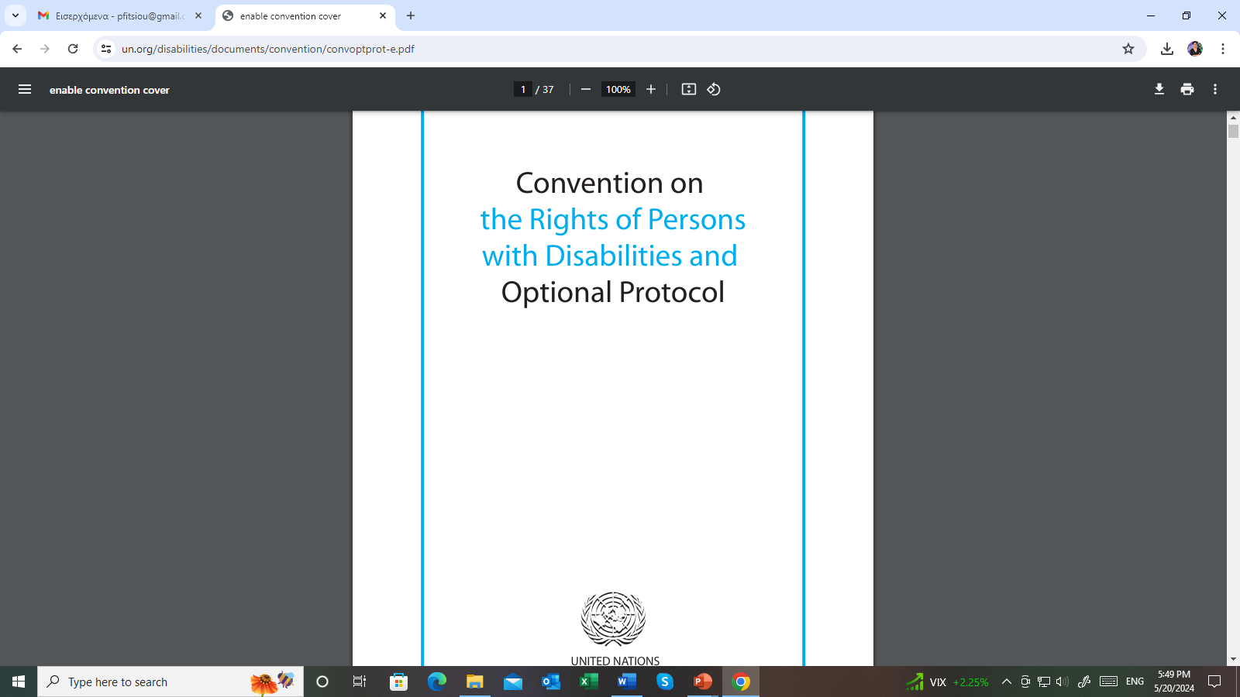
ΤΑ ΕΡΓΑΛΕΙΑ ΠΟΥ ΣΥΝΗΓΟΡΟΥΝ ΣΤΗΝ ΑΝΑΚΑΜΨΗ ΚΑΙ ΕΠΑΝΕΝΤΑΞΗ
ΚΑΙ ΟΙ ΚΑΛΕΣ ΠΡΑΚΤΙΚΕΣ ΤΗΣ ΕΚΨ Π. ΣΑΚΕΛΛΑΡΟΠΟΥΛΟΣ ΠΟΥ ΑΚΟΥΜΠΑΝΕ ΣΕ ΑΥΤΑ ΤΑ ΕΡΓΑΛΕΙΑ
Πλαίσιο νομικής προστασίας. Η Σύμβαση του ΟΗΕ για τα Δικαιώματα των Ατόμων με Αναπηρία
Η Σύμβαση καινοτομεί εισάγοντας:
Την Υποστηριζόμενη Λήψη Αποφάσεων, την ελαχιστοποίηση των περιοριστικών μέτρων, στο μέτρο του απολύτως αναγκαίου και τη Συνηγορία για τη διεκδίκηση των δικαιωμάτων.

Slide 17
Η Σύμβαση καινοτομεί εισάγοντας:
Την Υποστηριζόμενη Λήψη Αποφάσεων και τη Συνηγορία για τη διεκδίκηση των δικαιωμάτων.
Το άτομο από αποδέκτης της φροντίδας
γίνεται κάτοχος δικαιωμάτων,
βρίσκεται στο επίκεντρο της λήψης αποφάσεων,
αποφασίζει για θέματα που το αφορούν στον μέγιστο δυνατό βαθμό.
Η Σύμβαση αυτή αποτελεί σταθμό τόσο στην ιστορία των ανθρωπίνων δικαιωμάτων όσο και στην πορεία του αναπηρικού κινήματος ενώ αφορά άμεσα και τα άτομα με ψυχική αναπηρία. Πρόκειται για δεσμευτικό κείμενο με ιδιαίτερο θεσμικό βάρος ενώ βασικές είναι οι διατάξεις των άρθρων 12, για την ισότητα ενώπιον του νόμου και 13, για την πρόσβαση των ΑμεΑ στη δικαιοσύνη.
Ως βασική συνιστώσα ενός πλαισίου ψυχικής υγείας, με σεβασμό των ανθρωπίνων δικαιωμάτων, προβάλλει η επιταγή της αυτονομίας του ανθρώπου, του ασθενούς, του ατόμου με αναπηρία. Η θέση αυτή αναλύεται σε δύο επιμέρους πτυχές:
Ελαχιστοποίηση των περιοριστικών μέτρων, στο μέτρο του απολύτως αναγκαίου.
Υποβοήθηση στην λήψη των αποφάσεων, από το ίδιο το άτομο με αναπηρία.

Slide 18
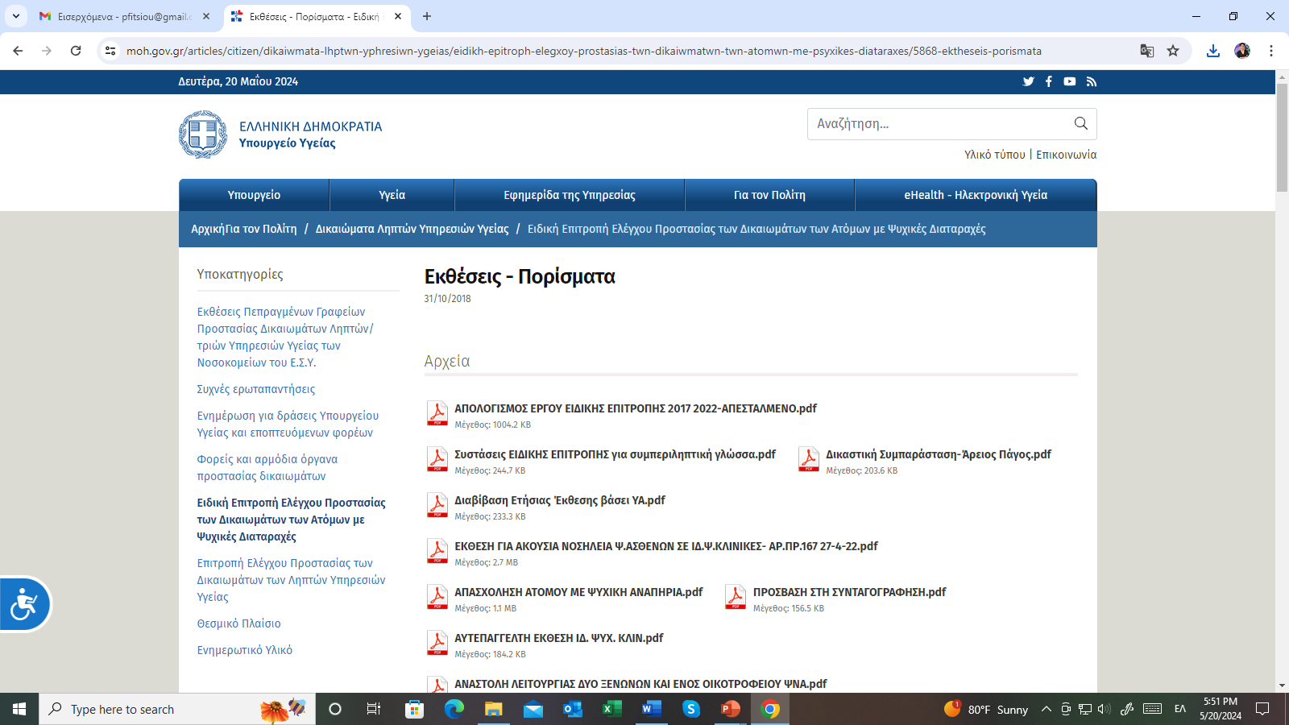
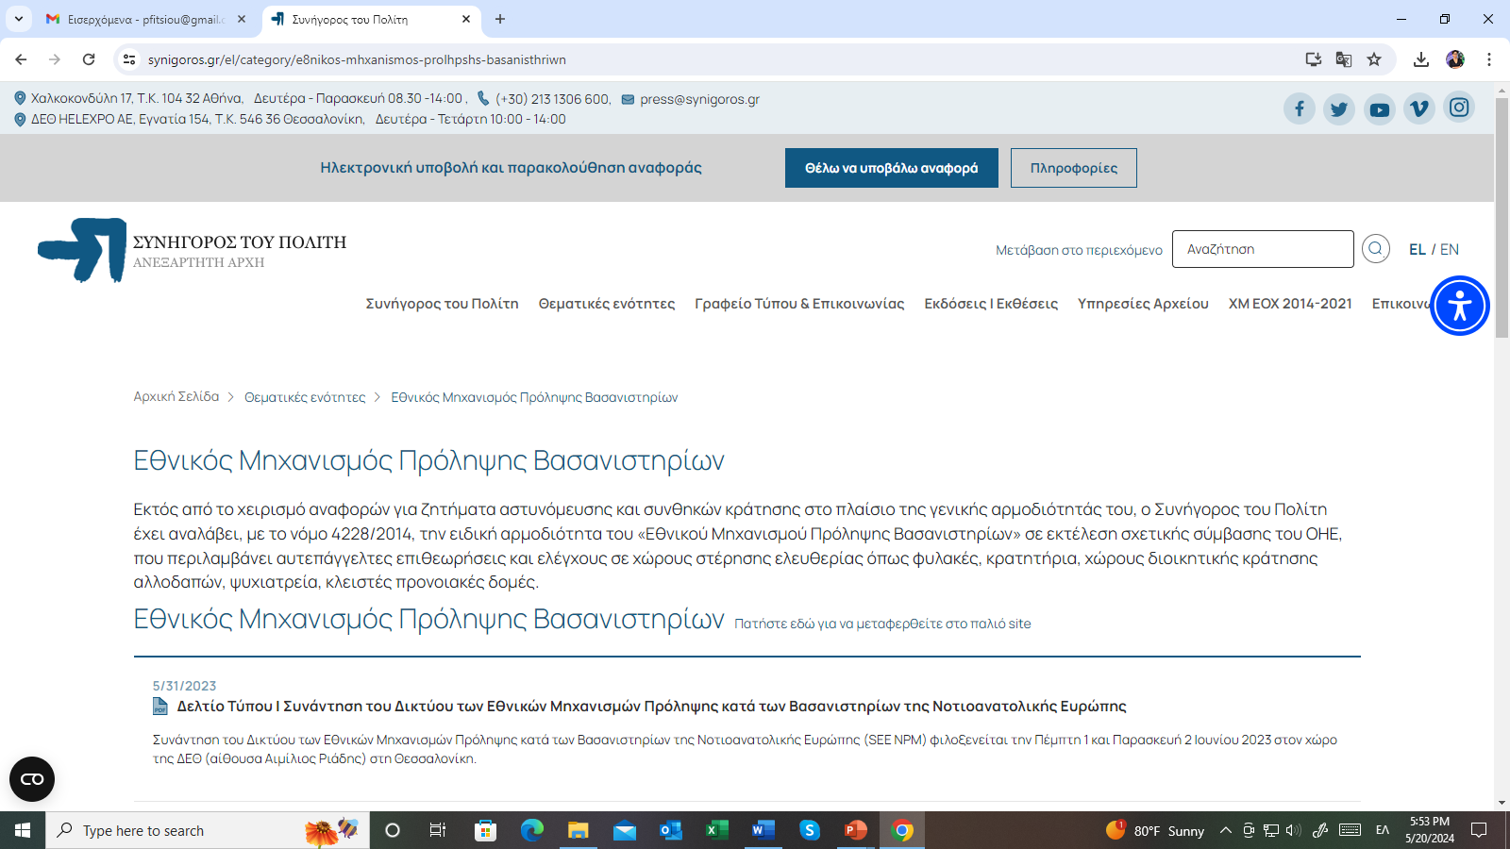
2. Θεσμοί προστασίας των δικαιωμάτων (Συνήγορος του Πολίτη, Ειδική Επιτροπή Ελέγχου Προστασίας των Δικαιωμάτων των Ατόμων με Ψυχικές Διαταραχές)
Τους γνωρίζουν οι λήπτες υπηρεσιών; Είναι εύκολο να απευθυνθούν;
Να τους πληροφορήσουμε, να τους διασυνδέσουμε και να διασυνδεθούμε…
Α. Ειδική Επιτροπή Ελέγχου Προστασίας των Δικαιωμάτων των Ατόμων με Ψυχικές Διαταραχές
Στην προηγούμενη θητεία της, εκτός από την προστασία των δικαιωμάτων του ατόμου, η Ειδική Επιτροπή προχώρησε σε διαπιστώσεις και έκανε προτάσεις μέσω εκθέσεων κυρίως προς το Υπουργείο Υγείας καθώς και συναρμόδια Υπουργεία για τροποποίηση της νομοθεσίας, όπως επίσης για λήψη μέτρων για μεταρρύθμιση ή βελτίωση της λειτουργίας των υπηρεσιών ψυχικής υγείας.
Β. Συνήγορος του Πολίτη (Συνταγματικά κατοχυρωμένη Ανεξάρτητη Αρχή)
Ειδική αρμοδιότητα του ΣτΠ ως Μηχανισμού Πρόληψης των Βασανιστηρίων και της Κακομεταχείρισης (Ν. 4228/2014).

Slide 19
3. Ενδυνάμωση των χρηστών υπηρεσιών ψυχικής υγείας- προσανατολισμός στην «ανάκαμψη»- αυτοσυνηγορία. Συλλογικότητες χρηστών υπηρεσιών ψυχικής υγείας – Αυτοσυνηγορία – Αυτοεκπροσώπηση
Σημαντικό! Πώς αυτό-οργανώνονται ή πως υπάρχουν οι συμμαχίες με τους επαγγελματίες, αλλά με έναν τρόπο που να μην «καπελώνεται» το κίνημα…
Αντίθετα να προωθείται ο ηγετικός ρόλος τους
ΕΣΑμεΑ "Ενδυνάμωση της Συλλογικής Έκφρασης και της Συνηγορίας των Ατόμων με Ψυχική Αναπηρία"
ΠΕΨΑΕΕ σε συνεργασία με το Σωματείο Ληπτών Υπηρεσιών Ψυχικής Υγείας «Αυτοεκπροσώπηση» «Δημιουργία Περιφερειακών πυρήνων δικτύωσης Ληπτών Υπηρεσιών Ψυχικής Υγείας»
Σεμινάρια Εμψύχωσης | Σωματείο Ληπτών Υπηρεσιών Ψυχικής Υγείας «Αυτοεκπροσώπηση» (autoekprosopisi.gr) Η ΕΚΨ Π. Σακελλαρόπουλος έχει μια σχέση ισότιμης συνεργασίας με Το Σωματείο Ληπτών Υπηρεσιών Ψυχικής Υγείας «Αυτοεκπροσώπηση». Προωθώντας ενεργά την Αυτοσυνηγορία. Ως μέλος του Mental Health Europe στήριξε στις 2 και 3 Δεκεμβρίου 2017 την υλοποίηση στην Άμφισσα του σεμιναρίου «Από τους χρήστες για τους χρήστες υπηρεσιών ψυχικής υγείας». Η εκδήλωση υποστηρίχθηκε από το Mental Health Europe. Από κει και πέρα το σωματείο “Αυτοεκπροσώπηση” μετά από αυτή την πρώτη ώθηση υιοθέτησε αυτή την πρωτοβουλία και τις επόμενες χρονιές πρωταγωνίστησαν οι ίδιοι οι χρήστες στην διοργάνωση, με τη δική τους ατζέντα.

Slide 20

Άλλο παράδειγμα καλής πρακτικής συντονισμένης δράσης συνηγορίας και αυτοσυνηγορίας
Τρεις ημερίδες για τον ίδιο σκοπό… Για τον περιορισμό των ακούσιων νοσηλειών
Ημερίδα Σωματείου «Αυτοεκπροσώπηση», 5/5/2023, με τίτλο «Νέος Νόμος για τη μεταφορά κατά την ακούσια νοσηλεία – Λύτρωση ή κενό γράμμα;»
Διαδικτυακή Ημερίδα Σωματείου «ΑΥΤΟΕΚΠΡΟΣΩΠΗΣΗ», 8/6/2023, με τίτλο «Η Ακούσια Νοσηλεία Σήμερα»
Ανοιχτή Συζήτηση – Παρέμβαση για τον Περιορισμό των Ακούσιων Νοσηλειών, 4/7/2023, με τίτλο «Η ακούσια νοσηλεία είναι το σύμπτωμα ενός συστήματος που νοσεί». Διοργάνωση ΕΚΨ Π. Σακελλαρόπουλος με την συνεργασία της Ομοσπονδίας Φορέων Ψυχοκοινωνικής Αποκατάστασης και Ψυχικής Υγείας ΑΡΓΩ και του Σωματείου Ληπτών Υπηρεσιών Ψυχικής Υγείας «Αυτοεκπροσώπηση».
Μόλις εκδώσαμε τα κοινά μας πρακτικά!

Slide 21
Άλλο παράδειγμα καλής πρακτικής
Το Γραφείο Ενδυνάμωσης Συνηγορίας και Ανάρρωσης της ΕΚΨ Π. Σακελλαρόπουλος
Άλλο παράδειγμα καλής πρακτικής
Ένα σημαντικό παράδειγμα co – production στην ΕΚΨ Π. Σακελλαρόπουλος
Πέρα από τις κλίμακες που χρησιμοποιούμε (πχ HoNOS, IADL, WHOQOL κτλ) έχουμε:
ΕΡΩΤΗΜΑΤΟΛΟΓΙΟ ΙΚΑΝΟΠΟΙΗΣΗΣ ΛΗΠΤΩΝ ΤΗΣ ΕΚΨ Π. ΣΑΚΕΛΛΑΡΟΠΟΥΛΟΣ
Χορήγηση από το 2016 , Δομή ερωτηματολογίου: - δημογραφικά στοιχεία - κύριο μέρος (25 προτάσεις/ διατυπώσεις (1ο, 2ο, 3ο, 4ο πεδίο) - 2 ερωτήσεις γενικής αποτίμησης (5ο πεδίο) - χώρος για ελεύθερη έκφραση, Αναθεώρηση το 2020 με τη συμμετοχή ομάδας ληπτών, 2 έντυπα οδηγιών για τους χορηγητές και τους συμμετέχοντες
ΓΙΑ ΤΙΣ ΜΨΑ: ΓΕΝΙΚΑ ΣΤΟΙΧΕΙΑ ΓΙΑ ΤΗ ΜΟΝΑΔΑ ΚΑΙ ΤΗΝ ΕΝΤΑΞΗ ΣΕ ΑΥΤΗΝ, ΚΑΘΗΜΕΡΙΝΗ ΛΕΙΤΟΥΡΓΙΑ ΤΗΣ ΜΟΝΑΔΑΣ, ΘΕΡΑΠΕΥΤΙΚΗ ΛΕΙΤΟΥΡΓΙΑ ΤΗΣ ΜΟΝΑΔΑΣ
23. Συμμετέχω ενεργά σε θεσμικές διαδικασίες της μονάδας και της δομής μου (π.χ. στην αξιολόγηση των υπηρεσιών που δέχομαι, στη λήψη αποφάσεων για τη λειτουργία της μονάδας και της δομής).
Το μοντέλο παρέμβασης της ΕΚΨ Π.Σακελαρόπουλος προωθεί και ενισχύει την έννοια της συμμετοχικής λήψης αποφάσεων των ατόμων που φιλοξενούνται στις Στεγαστικές Μονάδες της Εταιρίας, η οποία αποτελεί βασική διάσταση της συνηγορίας/αυτοσυνηγορίας.
Το πιο σημαντικό και αναπόσπαστο κομμάτι της διαδικασίας, είναι μετά την ολοκλήρωση, η παρουσίαση των αποτελεσμάτων στους ενοίκους, η συζήτηση και η ανατροφοδότηση για την όλη διαδικασία και τα αποτελέσματα και η αξιοποίησή τους από τις ΠΘΟ και τον φορέα για τον επανασχεδιασμό του τρόπου παροχής υπηρεσιών.

Slide 22
Άλλο παράδειγμα καλής πρακτικής: από την αυτοσυνηγορία στον ηγετικό ρόλο των ληπτών
Η ΕΚΨ Π. Σακελλαρόπουλος και η Αθηνά Φραγκούλη – Σακελλαροπούλου στηρίζουν το κίνημα της Αυτοεκπροσώπησης και την αυτοσυνηγορία, χειραφέτηση των ληπτών, καθώς και την ανάληψη ηγετικού ρόλου
Στο άρθρο Mental health service users claiming their right to self-advocacy: The journey of "Autoekprosopsi", αναφέρεται ότι αυτό που ξεκίνησε στην ΠΕΨΑΕΕ τον Νοέμβριο του 2001 ως μια ομάδα αυτοβοήθειας με την υποστήριξη της Α. Φραγκούλη εξελίχθηκε μέσα από μια διαδρομή των μελών σε ένα δυναμικό σωματείο (Αυτοεκπροσώπηση).
Λένε τα μέλη: Αρχίσαμε να αναγνωρίζουμε τις συνέπειες της ιεραρχίας που υφίστανται οι άνθρωποι με προβλήματα ψυχικής υγείας, τόσο μέσα στις κοινότητες όσο και στο κίνημα για τα ανθρώπινα δικαιώματα. Ως εκ τούτου, βρήκαμε ότι η αυτοσυνηγορία είναι η απάντηση σε όλες τις ιεραρχίες.
Mental health service users claiming their right to self-advocacy: The journey of "Autoekprosopsi", Leonardos Skordos, Diakakis Panagiotis, Marini Garyfalia, Athina Fragkouli and Panagiota Fitsiou, The Routledge International Handbook of Disability Human Rights Hierarchies, 2023
https://www.taylorfrancis.com/books/edit/10.4324/9781003410089/routledge-international-handbook-disability-human-rights-hierarchies-stephen-meyers-megan-mccloskey-gabor-petri

Slide 23

Η ΕΚΨ Π. Σακελλαρόπουλος είναι ο φορέας που προσπαθεί συστηματικά να θεσμοθετήσει την ομότιμη εργασία ως όχημα για την ανάκαμψη και την προώθηση της επαγγελματικής αποκατάστασης
Οι Peer (support) workers στον τομέα της ψυχικής υγείας είναι άτομα που μέσα από τη δική τους επιτυχημένη πορεία στη διαδικασία ανάκαμψης, όπως αυτή ορίζεται στην ψυχική υγεία, υποστηρίζουν άλλα άτομα που αντιμετωπίζουν παρόμοιες καταστάσεις. Μέσω της αμοιβαίας κατανόησης, του σεβασμού και της ενδυνάμωσης βοηθούν τους αποδέκτες/ λήπτες της υποστήριξής τους να συνδεθούν και να δεσμευτούν στην προσωπική τους διαδικασία ανάκαμψης, επιδιώκοντας την ανάκαμψή τους και μειώνοντας την πιθανότητα κρίσεων και υποτροπών.
Η ιδέα ότι τα άτομα με προβλήματα ψυχικής υγείας λαμβάνουν αποτελεσματική υποστήριξη από άλλα άτομα ανάλογων εμπειριών έχει μακρά ιστορία στις υπηρεσίες ψυχικής υγείας
Ωστόσο, μόνο στα τελευταία χρόνια αυτός ο ρόλος έχει εισαχθεί στα συστήματα πολλών χωρών, αποτελώντας ένα νέο επάγγελμα, μια εργασία που πληρώνεται.
(Σημειώνουμε ότι δεδομένου ότι στην Ελλάδα δεν βρήκαμε να έχει επικρατήσει ένας μόνο όρος για το peer support/peer work, θα δείτε ότι χρησιμοποιούνται διάφορες παραλλαγές του ομότιμου υποστηρικτή, υποστηρικτή ομοτίμων, ειδικού υποστήριξης ομοτίμων, ομότιμου συμπαραστάτη, όπως τα είχαμε συμπεριλάβει σε άλλες παρουσιάσεις. Ωστόσο το ομότιμη συμπαράσταση εκτιμούμε ότι το εκφράζει καλύτερα)
SAMHSA (Substance Abuse and Mental Health Services Administration). Διαθέσιμο σε https://www.samhsa.gov/brss-tacs/recovery-support-tools/peers

Slide 24
Η εμπειρία της ΕΚΨ Π. Σακελλαρόπουλος στην ομότιμη υποστήριξη
Erasmus+ Accommodating a Travelling Life A Journey Back Home Supporting Peers
Στόχος του προγράμματος ήταν να εκπαιδεύσει τους επαγγελματίες που εργάζονται με τους αστέγους στην αξιοποίηση της υποστήριξης από ομότιμους κατά τη διάρκεια της διαδικασίας ανάκαμψης, καθώς και στην υποστήριξη των αστέγων, παρέχοντάς τους σχετική εκπαίδευση ως «Υποστηρικτές ομότιμων».
www.atl-project.eu
ERASMUS+ European profile for Peer-Worker
Στο πλαίσιο του Προγράμματος προβλεπόταν η δημιουργία κατευθυντήριων γραμμών που αφορούν στην περιγραφή θέσεων εργασίας Ε.Υ.Ο., στα κριτήρια τοποθέτησης σε έναν οργανισμό, στο προφίλ ικανοτήτων και στη διαδικασία ενσωμάτωσης στη διεπιστημονική ομάδα. https://www.grone.de/erasmus-european-profile-for-peer-support-workers/
Συνολικά η ΕΚΨ Π. Σακελλαρόπουλος εντάσσει την ομότιμη υποστήριξη σε διάφορα επίπεδα της λειτουργίας είτε των ΜΨΑ, στο Πρόγραμμα Προεπαγγελματικής και Επαγγελματικής Κατάρτισης στην Αλεξανδρούπολη, στους ΚοιΣΠΕ που υποστηρίζει κτλ

Slide 25
ΒΑΣΙΚΕΣ ΑΡΧΕΣ του PEER SUPPORT
Αμοιβαιότητα
Μη κατευθυντικότητα
Εστίαση στις αρχές του recovery
Έμφαση στα δυνατά σημεία
Συμπερίληψη
Προοδευτική εξέλιξη
Ασφάλεια
Για την οικονομία του χρόνου θα εστιάσουμε μόνο στην έμφαση στις αρχές του recovery και στην έννοια της συμπερίληψης, για να κάνουμε την σύνδεση με την επαγγελματική ένταξη
https://www.derbyshirehealthcareft.nhs.uk/application/files/6816/5512/3758/The_eight_core_principles_of_peer_support.pdf
https://www.youtube.com/watch?v=fF_3Ex3wXGM

Slide 26
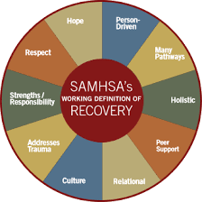
Εστίαση στο μοντέλο recovery
Εμπνέουν την ελπίδα: είναι σε θέση να πουν «ξέρω ότι μπορείς να το κάνεις»
Βοηθούν στην ενίσχυση της πίστης στον εαυτό, στην απόκτηση ενέργειας και δέσμευσης στο άτομο που υποστηρίζουν
Υποστηρίζουν τα άτομα να επαναποκτήσουν τον έλεγχο των προσωπικών τους προκλήσεων και να καθορίζουν τα ίδια τα άτομα το πεπρωμένο τους
Διευκολύνουν την πρόσβαση σε ευκαιρίες που και το άτομο εκτιμά, επιτρέποντας τους να συμμετάσχουν σε ρόλους, σχέσεις και δραστηριότητες στην κοινότητα που επιλέγουν για να ζήσουν.

Slide 27
Recovery - CHIME
Η ανάκαμψη στην ψυχική υγεία δεν είναι απλώς η μείωση των συμπτωμάτων, αλλά η δυνατότητα ενός ατόμου να ζήσει μια ζωή με νόημα, ελπίδα και αυτονομία. Βασίζεται σε πέντε βασικούς πυλώνες, γνωστούς ως CHIME:
📌 Σύνδεση (Connection): Η σχέση με άλλους ανθρώπους είναι θεμελιώδης.
📌 Ελπίδα & Αισιοδοξία (Hope & Optimism): Η πίστη ότι η αλλαγή είναι δυνατή.
📌 Ταυτότητα (Identity): Αναγνώριση της προσωπικής αξίας πέρα από μια διάγνωση.
📌 Νόημα & Σκοπός (Meaning & Purpose): Συμμετοχή σε δραστηριότητες που δίνουν ζωή και αξία.
📌 Ενδυνάμωση (Empowerment): Ανάκτηση ελέγχου και αυτονομίας.
Leamy M, Bird V, Le Boutillier C, Williams J, Slade M. Conceptual framework for personal recovery in mental health: systematic review and narrative synthesis. Br J Psychiatry. 2011 Dec;199(6):445-52. doi: 10.1192/bjp.bp.110.083733. PMID: 22130746.
https://pubmed.ncbi.nlm.nih.gov/22130746/
https://www.youtube.com/watch?v=Tedjw6nslrU

Slide 28

Συμπερίληψη
Το να είσαι «ομότιμος» δεν έχει να κάνει μόνο με την εμπειρία δυσκολιών σε επίπεδο ψυχικής υγείας
Αλλά περιλαμβάνει την κατανόηση της σημασίας αυτών των εμπειριών στο πλαίσιο της κοινότητας. Όσοι γνωρίζουν τις αξίες, την κουλτούρα και τη «γλώσσα» της κοινότητας, μπορούν να υποστηρίξουν αποτελεσματικότερα άτομα που έχουν βιώσει τον αποκλεισμό, βοηθώντας τα να επανενταχθούν ισότιμα στην κοινωνία.

Slide 29
Επαγγελματική Ένταξη
Αποδοχή, συμπερίληψη και εργασία, οι «διαδρομές» για μια ίση κοινωνία.
Από την αρχή της δημιουργίας τους οι Κοι.Σ.Π.Ε. στοχεύουν στην κοινωνικο- οικονομική ενσωμάτωση και επαγγελματική ένταξη ατόμων με ψυχοκοινωνικά προβλήματα.
Στους Κοινωνικούς Συνεταιρισμούς Περιορισμένης Ευθύνης και σε πολλές μη κυβερνητικές οργανώσεις οι ομότιμοι υποστηρικτές εργάζονται πολύ στενά με άλλους χρήστες ως ένα είδος μέντορα ή εκπαιδευτή που υποστηρίζει την προσαρμογή τους στο εργασιακό περιβάλλον ή τους συνοδεύει στην κοινωνική ένταξη.
Σε πολλές περιπτώσεις προσφέρουν την υποστήριξη στη βάση της αλληλεγγύης και όχι ως αμειβόμενη εργασία. Σε άλλες περιπτώσεις αυτού του είδους η καθοδήγηση αποτελεί μέρος της αμειβόμενης θέσης τους στον Κοινωνικό Συνεταιρισμό Περιορισμένης Ευθύνης
Η άρση του στίγματος και των αποκλεισμών και η συμπερίληψη, μέσω μιας πραγματικής, αμειβόμενης εργασίας σε περιβάλλον ίσων ευκαιριών συμπυκνώνει τον επιδιωκόμενο ρόλο και το νόημα της δημιουργίας των Εξειδικευμένων Γραφείων Υποστηριζόμενης Απασχόλησης.

Slide 30
Δείτε λίγο τις κοινές έννοιες της ανάκαμψης, της ομότιμης συμπαράστασης και της εργασιακής ένταξης που βρήκαμε στις παρουσιάσεις: συμπερίληψη, σταδιακή εξέλιξη, ανάκτηση ελέγχου επιλογών, ευκαιρίες, αλλαγή, συν-εργασία
ΑΛΛΑ! Δεν αρκεί μόνο να πούμε ότι συμπεριλαμβάνουμε ομότιμους!
Η διαδικασία προετοιμασίας για έναν οργανισμό που επιθυμεί να εντάξει ειδικούς υποστήριξης ομοτίμων περιλαμβάνει τη σαφή διαμόρφωση του οράματος και των στόχων για την πρόσληψη ομοτίμων, την προετοιμασία του οργανισμού και των ομάδων που θα συνεργαστούν μαζί τους, καθώς και την ανάπτυξη κατάλληλων περιγραφών θέσεων και κριτηρίων πρόσληψης. Απαραίτητη είναι η συμμετοχή όλων των εμπλεκόμενων μερών (διοίκηση, ανθρώπινο δυναμικό, επαγγελματικές ομάδες, λήπτες υπηρεσιών) στη διαδικασία σχεδιασμού, καθώς και η διασφάλιση των κατάλληλων πόρων για την εκπαίδευση, εποπτεία και συνεχή υποστήριξη των ομότιμων εργαζομένων.

Slide 31
Χρειάζεται μεγάλη προσπάθεια και εκπαίδευση του οργανισμού για να αλλάξει η κουλτούρα και να ενταχθούν ισότιμα και αποτελεσματικά οι ομότιμοι και όχι σε έναν δεύτερο ρόλο
Χρειάζεται προσπάθεια να καταρριφθούν οι μύθοι και το στίγμα.
Μερικοί μύθοι: εντάξει ας κάνουν οι ομότιμοι τις βοηθητικές δουλειές, έτσι θα εξοικονομηθούν χρήματα, οι ομότιμοι είναι εύθραυστοι και δεν θα αντέχουν, θα λειτουργούν σαν φίλοι, θα είναι ανατρεπτικοί και ενάντια στη θεραπεία και στα φάρμακα, αντί να βοηθήσουν θα απασχοληθούν οι επαγγελματίες παραπάνω για την εισαγωγή τους κτλ
Η απάντηση στους μύθους είναι αλλαγή οργανωσιακής κουλτούρας, εκπαίδευση, εποπτεία, ξεκάθαροι και ισότιμοι ρόλοι, μια αλλαγή που οφείλουν να κάνουν οι επαγγελματίες και οι οργανισμοί, αλλά να ενδυναμωθούν και οι ίδιοι οι λήπτες να κάνουν την δική τους πορεία.
Χρειάζεται πολλή δουλειά τόσο για την αντιμετώπιση του στίγματος που συνδέεται με αυτούς τους μύθους όσο και για την αντιμετώπιση του αυτοστιγματισμού.

Slide 32
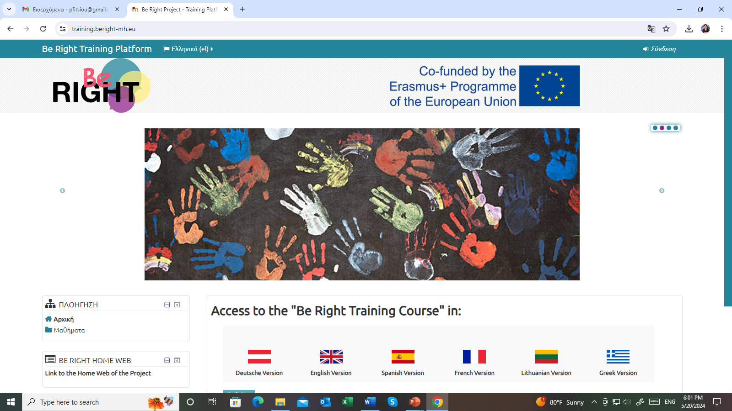
4. Εκπαίδευση επαγγελματιών και συνηγορία
Προγράμματα εκπαίδευσης επαγγελματιών στα δικαιώματα και την αυτοσυνηγορία, βασισμένα στην UNCRPD, αλλά όχι μόνο.
Erasmus+: Be right: Training Program in Human Rights for professionals working in social and health care sector.
Μπορείτε να κάνετε το αντίστοιχο εκπαιδευτικό σε πλατφόρμα εκπαίδευσης δωρεάν και με εξατομικευμένη εγγραφή. https://training.beright-mh.eu/?lang=en
Είναι ένα διαδραστικό εκπαιδευτικό βασισμένο στην ΣΔΑΑ.
Περιλαμβάνεται και ένα επιτραπέζιο παιχνίδι για τα δικαιώματα στην ψυχική υγεία το οποίο μπορεί να παίζεται ομαδικά στις ΜΨΑ αλλά όχι μόνο.

Slide 33
Εκπαίδευση επαγγελματιών και προσανατολισμός στην Ανάκαμψη
Αλλαγή κουλτούρας, ισοτιμία, σεβασμός, ο επαγγελματίας ακούει – αφουγκράζεται, δρα με ενσυναίσθηση, με ελπίδα, δεν δρα πατερναλιστικά, δρα με ειλικρίνεια, εμπιστοσύνη, αμοιβαιότητα, ενισχύει: την αυτονόμηση, την προσωπική επιλογή, την ανάληψη ευθύνης, την επιλογή κατάλληλων επιπέδων φροντίδας ανάλογα με τις ανάγκες του ατόμου.

Slide 34
5. Ισότιμες συμμαχίες με τις συλλογικότητες οικογενειών και φροντιστών
Η ΕΚΨ Π. Σακελλαρόπουλος επίσης διατηρεί μια ισότιμη συμμαχία, στενή συνεργασία και από την αρχή υποστήριξε την δημιουργία ΣΟΦΨΥ Έβρου Έβρου.
Τρέχει από κοινού έργα με την Επιόνη – Ελληνικό Δίκτυο Φροντιστών
Επιδιώκει να συνεργάζεται με την Πανελλήνια Ομοσπονδία Συλλόγων Οργανώσεων για την Ψυχική Υγεία σε όλα τα έργα που έχουν να κάνουν με το στίγμα και την συνηγορία.

Slide 35
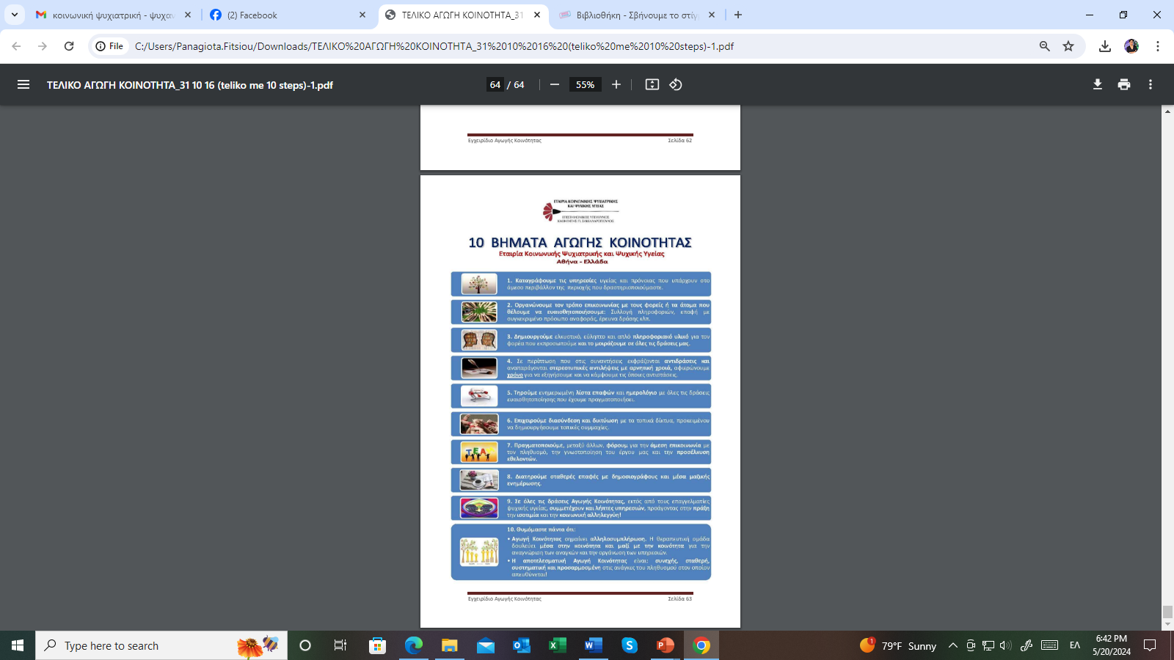
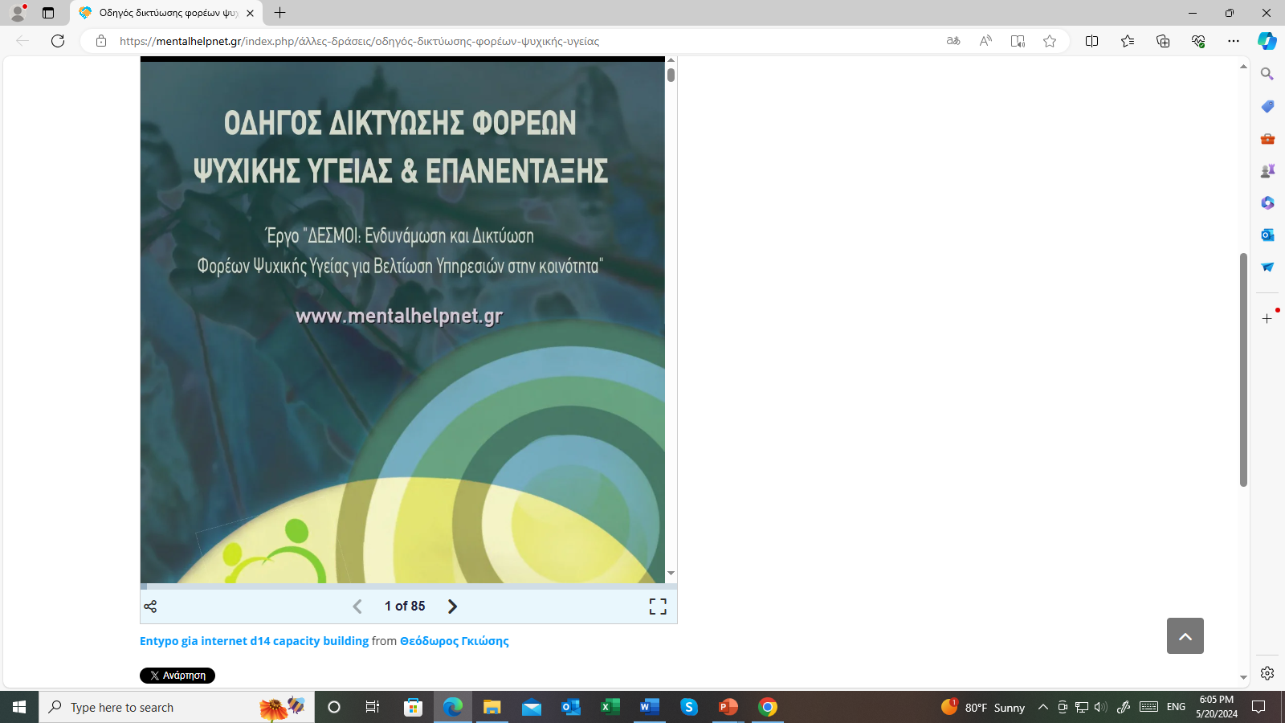


6. Δικτύωση / Ενεργητική συμμετοχή της κοινωνίας, συλλογικοτήτων και ΚτΠ
Δίκτυα στην Ελλάδα, στο εξωτερικό, δικτύωση με συλλογικότητες και υλικό ευαισθητοποίησης, διαθέσιμο για όλους

Slide 36
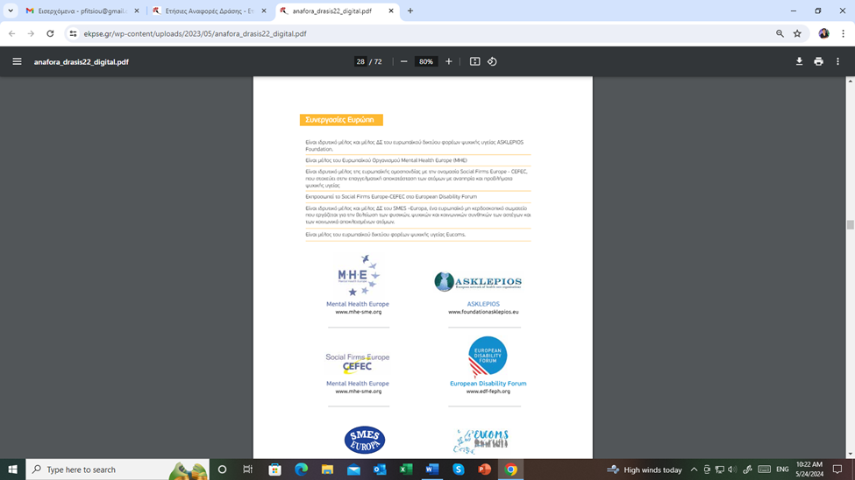
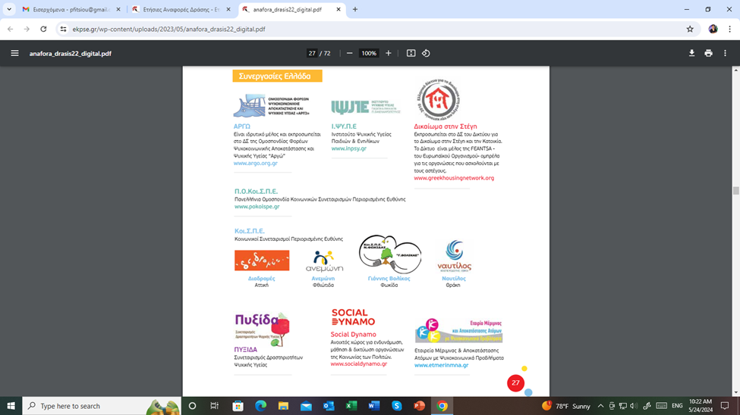
6. α. Δικτύωση σε Ελλάδα και Εξωτερικό για την προώθηση της συνηγορίας

Slide 37


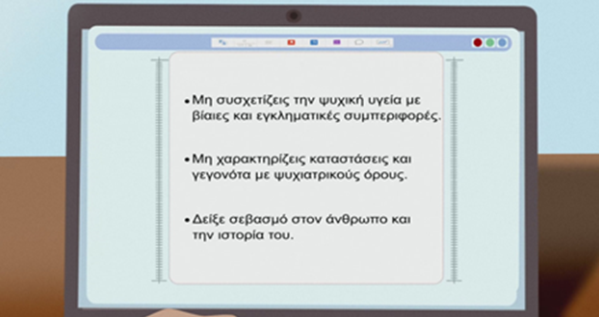

7.Καταπολέμηση του στίγματος και δικαιώματα στην ψυχική υγεία
ΚΑΜΠΑΝΙΕΣ και ΣΠΟΤ για τα δικαιώματα στην ψυχική υγεία και για την καταπολέμηση του στίγματος

Slide 38
Στίγμα Ψυχικής Υγείας
Στίγμα Ψυχικής Υγείας: Πως το αντιμετωπίζουμε
Ευαισθητοποίηση της Κοινότητας / Αγωγή Κοινότητας και στοχευμένες δράσεις σε «άτομα – κλειδιά».
Εκπαίδευση και ευαισθητοποίηση επαγγελματιών στον χώρο της πληροφόρησης, της εκπαίδευσης, της δικαιοσύνης, αστυνομία κτλ. (Επαγγελματίες κλειδιά – Πολλαπλασιαστές)
Δράσεις με την ενεργητική ουσιαστική συμμετοχή των ίδιων των ατόμων με βιωμένη εμπειρία
Ενημέρωση του πληθυσμού για την ανάκαμψη/ανάρρωση.
Σημαντική η ενδυνάμωση, η προώθηση της αυτονομίας. Eκπαίδευση των ίδιων των ατόμων με ψυχοκοινωνικά προβλήματα (Από την συνηγορία στην ΑΥΤΟσυνηγορία).
Ο βασικότερος μοχλός αντιμετώπισης του στίγματος: ΜΜΕ και αλλαγή της γλώσσας. Η συμπεριληπτική γλώσσα μπορεί να καλλιεργήσει και μια αλλαγή στάσης!
Το βασικό μήνυμα που περνάει η Αγωγή Κοινότητας είναι ότι τα άτομα με προβλήματα ψυχικής υγείας παραμένουν πολίτες με ίσα δικαιώματα και μπορούν και δικαιούνται να διαβιούν στην κοινότητα, να εργάζονται.

Slide 39

8. Άσκηση πίεσης στα κέντρα λήψης αποφάσεων: από την Τοπική Αυτοδιοίκηση και τους ανθρώπους κλειδιά στην κοινότητα που έλεγε ο Σακέλ, μέχρι την οργανωμένη πίεση μέσα από τις συλλογικότητες προς τους Εθνικούς και Ευρωπαϊκούς Θεσμούς.
Στοχευμένες δράσεις πίεσης με βασικό άξονα τον πρωταγωνιστικό ρόλο που πρέπει να παίζουν οι συλλογικότητες στις δράσεις lobbying, να ακούγεται η φωνή τους και η δική τους ατζέντα, όχι η δική μας.
Στα πεπραγμένα μας θα βρείτε τις συλλογικότητες στις οποίες ανήκει η ΕΚΨ Π. Σακελλαρόπουλος και τις διάφορες δράσεις lobbying.
Επαναλαμβάνω: ασκούμε συνηγορία με το βλέμμα πάντα στην αυτοσυνηγορία

Slide 40
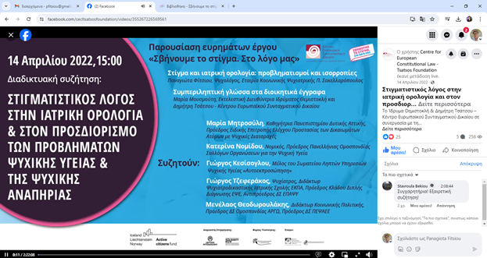


Στο πλαίσιο του έργου «Σβήνουμε το στίγμα. Στο λόγο μας» (2020 – 2022)
Με βάση τις προτάσεις για θεσμικές αλλαγές κάναμε τις 3 συναντήσεις στρογγυλής τραπέζης με 11 θεσμικούς φορείς + 2 μέλη από: ψυχιατρική και δημοσιογραφική κοινότητα, οι οποίες είχαν ως αποτέλεσμα την στήριξη ή υιοθέτηση των προτάσεών μας.

Slide 41

CASE STUDIES / ΒΕΛΤΙΣΤΕΣ ΠΡΑΚΤΙΚΕΣ
1. Πιλοτική Λειτουργία Γραφείου Συνηγορίας - Πλατφόρμα Δράσης για τα Δικαιώματα στην Ψυχική Υγεία (2015 – 2016).
Πληροφόρηση, μεθοδική καθοδήγηση, κλινική και νομική συμβουλευτική, δικτύωση και παραπομπή σε υπηρεσίες καθώς και διαμεσολάβηση, όπου το τελευταίο ήταν δυνατόν,
Βάση δεδομένων με νομικές πληροφορίες και λύσεις για κοινά προβλήματα.
Μοντέλο φιλτραρίσματος αιτημάτων και ωρίμανσης υποθέσεων από το Γραφείο Συνηγορίας και διασύνδεσης με τις αρμόδιες υπηρεσίες
Το Γραφείο Συνηγορίας παρείχε επίσης σημαντική αρνητική συμβουλευτική

Slide 42

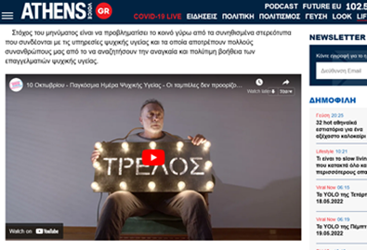
CASE STUDIES / ΒΕΛΤΙΣΤΕΣ ΠΡΑΚΤΙΚΕΣ
2. «Σβήνουμε το στίγμα. Στο λόγο μας» (2020 – 2022)
Με σκοπό να καταδειχθούν οι επιπτώσεις του στιγματιστικού δημόσιου και δημοσιογραφικού λόγου για την ψυχική υγεία και να προωθηθεί η (αυτό)συνηγορία και η προάσπιση των δικαιωμάτων των ατόμων που θίγονται, έγινε συστηματική προσπάθεια εκπαίδευσης στους λειτουργούς ΜΜΕ, άσκησης επιρροής σε αρμόδιους δημόσιους φορείς, ενώ δόθηκε έμφαση στην ενδυνάμωση και συμμετοχή της Κοινωνίας των Πολιτών.
Έρευνα γραφείου και focus groups με λήπτες
Στοχευμένη καμπάνια για την προώθηση της συνηγορίας σε σχέση με τον στιγματιστικό λόγο
ΣΠΟΤ: «οι ταμπέλες δεν προορίζονται για τους ανθρώπους» για το γενικό κοινό και: «τύπωσε την είδηση και όχι το στίγμα» για δημοσιογράφους
Βιβλιοθήκη : 4 Οδηγοί που αναφέρονται στην προστασία των δικαιωμάτων των ατόμων με ψυχοκοινωνικά προβλήματα σε σχέση με το στίγμα και συνακόλουθους αποκλεισμούς και παραβιάσεις.

Slide 43

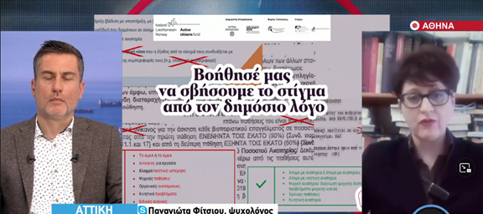

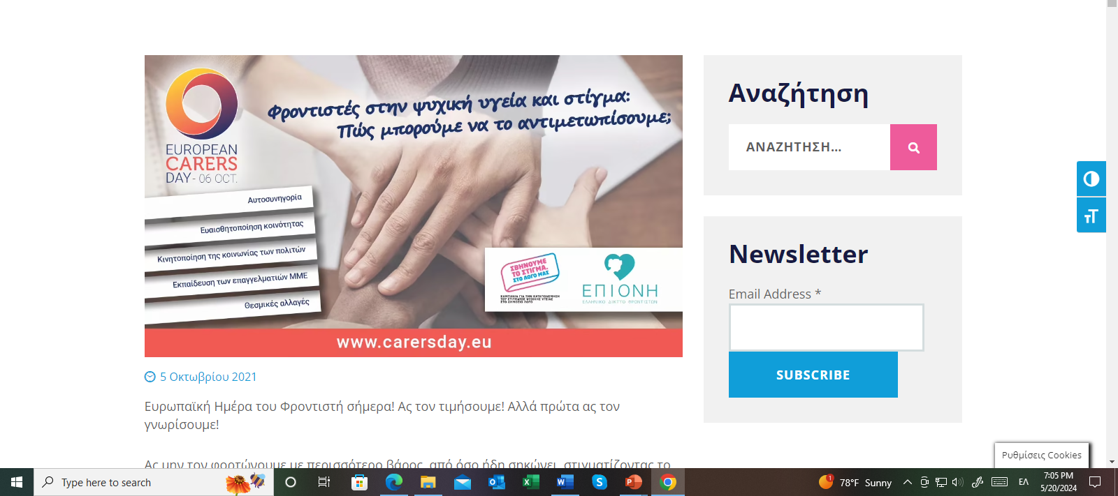
2. «Σβήνουμε το στίγμα. Στο λόγο μας» (2020 – 2022) (συνέχεια)
3 κείμενα συστάσεων με συνακόλουθες θεσμικές παρεμβάσεις με στόχο τον αποστιγματισμό, την προστασία βασικών δικαιωμάτων, την (αυτο) συνηγορία, 3 round tables με 11 θεσμικούς φορείς + 2 μέλη από: ψυχιατρική και δημοσιογραφική κοινότητα και αποτέλεσμα την υιοθέτηση των προτάσεών μας ή αντίστοιχες δεσμεύσεις).
Εφαρμογή κινητού (mobile app) με χρηστικές πληροφορίες
Υλικό εκπαίδευσης που χρησιμοποιήθηκε για επτά (7) σεμινάρια προς ειδικά κοινά
Κινητοποίηση οργανώσεων της ΚτΠ - Εθελοντική Ομάδας Συνηγορίας με 12 φορείς (περιλαμβάνονται συλλογικότητες ληπτών και οικογενειών)

Slide 44
Βιβλιογραφία / links
World Health Organization (WHO) (2010). User empowerment in mental health – a statement by the WHO Regional Office for Europe. WHO Regional Office for Europe: Copenhagen.
Στυλιανίδης,Σ., Χονδρός,Π & Λάβδας,Μ. (2015). Εισαγωγή, Από το Από το Ενδυνάμωση και Συνηγορία. Για μία Δημοκρατία της Ψυχικής Υγείας, Συλλογικό έργο, επιμ Στέλιος Στυλιανίδης, εκδ Tόπος, Aθήνα, σελ 9-47
World Health Organization (WHO) (2013). Mental health Action plan 2013-2020. Geneva: WHO Press.
World Health Organization. Advocacy in Mental Health. Geneva: World Health Organization; 2003
Evanthia Sakellari, Konstantinos Tsoukas, Gerasimos Kolaitis, Areti Lagiou, The model of co-production in mental health services, Psychiatriki (2022), doi: https://doi.org/10.22365/jpsych.2022.070https://psychiatriki-journal.gr/documents/psychiatry/34.2-GR-2023-155.pdf
WHO, World mental health report: transforming mental health for all, 2022, ISBN: 9789240049338
https://www.who.int/publications/i/item/9789240049338
https://mhe-sme.org/wp-content/uploads/2018/01/Mapping-and-Understanding-Exclusion-in-Europe.pdf
https://www.slideshare.net/ssuserd2c2b0/fitsiou-easteuropean-psychcongress-2015
https://www.slideshare.net/ssuserd2c2b0/fitsiou-easteuropean-psychcongress-2015
«1η Αναθεωρημένη Έκδοση Παραδοτέο Π.β.2 «Τελική Έκθεση Αξιολόγησης (προσχέδιο) των παρεμβάσεων εφαρμογής της Ψυχιατρικής Μεταρρύθμισης για την περίοδο 2011- 2015», Στο πλαίσιο του έργου: «Αξιολόγηση κατά την διάρκεια (on going) της εφαρμογής του Εθνικού Σχεδίου Δράσης “ΨΥΧΑΡΓΩΣ” από το 2011 μέχρι και το 2015», εκπόνηση CMT Προοπτική και Maudsley International, Νίκανδρος Μπούρας, Γεώργιος Μπραουδάκης, Αναστάσιος Μαστρογιαννάκης, Ιωάννης Νικολακόπουλος, Άρτεμις Μαρκάτου, Εμμανουέλα Μπραουδάκη, Tracey Power, Tom Craig, Graham Thornicroft, Δεκέμβριος 2015.
Το έργο "Πλατφόρμα Δράσης για τα Δικαιώματα στην Ψυχική Υγεία" χρηματοδοτήθηκε από τα EEA Grants στο πλαίσιο του προγράμματος "Είμαστε όλοι πολίτες" που διαχειρίζεται το Ίδρυμα Μποδοσάκη.
Αλ. Λούντζης, Αντί επιλόγου:Παραβίαση, αναγνώριση, “θεραπεία’’:από τη συνηγορία στην αυτοσυνηγορία, Στο: Τ. Βιδάλης (επιμ.) (2016) Η Εποχή της Αυτονομίας. Ένας Οδηγός για τα Δικαιώματα στην Ψυχική Υγεία, Αθήνα: Εταιρία Κοινωνικής Ψυχιατρικής και Ψυχικής Υγείας, Ελληνική Ένωση για τα Δικαιώματα του Ανθρώπου, Ινστιτούτο Ψυχικής Υγείας Παιδιών και Ενηλίκων.
Εκθέσεις - Πορίσματα - Ειδική Επιτροπή Ελέγχου Προστασίας των Δικαιωμάτων των Ατόμων με Ψυχικές Διαταραχές - Υπουργείο Υγείας (moh.gov.gr)
Το έργο «Σβήνουμε το στίγμα.Στο λόγο μας» υλοποιείται στο πλαίσιο του προγράμματος Active citizens fund, με φορέα υλοποίησης την Εταιρία Κοινωνικής Ψυχιατρικής Π. Σακελλαρόπουλος και εταίρους το Ίδρυμα Θεμιστοκλή & Δημήτρη Τσάτσου - Κέντρο Ευρωπαϊκού Συνταγματικού Δικαίου και την Εταιρία Μέριμνας και Αποκατάστασης Ατόμων με Ψυχοκοινωνικά Προβλήματα. Το πρόγραμμα Active citizens fund, ύψους € 13,5 εκ, χρηματοδοτείται από την Ισλανδία, το Λιχτενστάιν και τη Νορβηγία και είναι μέρος του χρηματοδοτικού μηχανισμού του Ευρωπαϊκού Οικονομικού Χώρου (ΕΟΧ) περιόδου 2014 – 2021, γνωστού ως EEA Grants. Το πρόγραμμα στοχεύει στην ενδυνάμωση και την ενίσχυση της βιωσιμότητας της κοινωνίας των πολιτών και στην ανάδειξη του ρόλου της στην προαγωγή των δημοκρατικών διαδικασιών, στην ενίσχυση της συμμετοχής των πολιτών στα κοινά και στην προάσπιση των ανθρωπίνων δικαιωμάτων. Τη διαχείριση της επιχορήγησης του προγράμματος Active citizens fund για την Ελλάδα έχουν αναλάβει από κοινού το Ίδρυμα Μποδοσάκη και το SolidarityNow. Περισσότερες πληροφορίες: www.activecitizensfund.gr
Σβήνουμε το στίγμα. Στο λόγο μας (svinoumetostigma.gr)

Slide 45
Βιβλιογραφία / Links
https://www.emro.who.int/mnh/mental-health-action-plan/index.html
https://www.moh.gov.gr/articles/citizen/dikaiwmata-lhptwn-yphresiwn-ygeias/eidikh-epitroph-elegxoy-prostasias-twn-dikaiwmatwn-twn-atomwn-me-psyxikes-diataraxes/5868-ektheseis-porismata
http://autoekprosopisi.gr/wp-content/uploads/2019/11/%CE%91%CE%A0%CE%9F%CE%9B%CE%9F%CE%93%CE%99%CE%A3%CE%A4%CE%99%CE%9A%CE%9F-%CE%A6%CE%A5%CE%9B%CE%9B%CE%91%CE%94%CE%99%CE%9F3-2-20.pdf
https://www.academia.edu/50345739/Report_on_the_results_of_the_analysis_of_the_research_project_Mental_health_advocacy_Reassessing_the_history_of_mental_health_organizations_in_the_second_half_of_the_twentieth_century_793875_ADMEHE_H2020_MSCA_IF_2017_#
Mental health service users claiming their right to self-advocacy: The journey of "Autoekprosopsi", Leonardos Skordos, Diakakis Panagiotis, Marini Garyfalia, Athina Fragkouli and Panagiota Fitsiou, The Routledge International Handbook of Disability Human Rights Hierarchies, 2023
https://www.taylorfrancis.com/books/edit/10.4324/9781003410089/routledge-international-handbook-disability-human-rights-hierarchies-stephen-meyers-megan-mccloskey-gabor-petri
ΚΑΜΠΑΝΙΕΣ ΣΠΟΤ
https://ekpse.gr/ta-nea-mas/kampanies-spot/
https://ekpse.gr/spot-eyaisthitopoiisis-gia-tin-katapolemisi-toy-stigmatos-psychikis-ygeias-typose-tin-eidisi-%ce%84ochi-to-stigma/
https://ekpse.gr/kampania-eyaisthitopoiisis-gia-tin-katapolemisi-toy-stigmatos-psychikis-ygeias-oi-tampeles-den-proorizontai-gia-toys-anthropoys/
https://ekpse.gr/spot-echeis-dikaioma/
Ενδεικτικά δείτε τα βίντεο:
https://www.facebook.com/cecltsatsosfoundation/videos/5099900286714604
https://www.facebook.com/cecltsatsosfoundation/videos/355267226569561
https://www.facebook.com/cecltsatsosfoundation/videos/1422686948202424
Και κάποια από τα αποτελέσματα της άσκησης θεσμικής πίεσης
Δείτε το ΔΤ με τις δεσμεύσεις εδώ
ΕΣΗΕΑ και ΕΣΡ στηρίζουν τις προσπάθειες καταπολέμησης του στίγματος ψυχικής υγείας στο δημόσιο λόγο - Σβήνουμε το στίγμα (svinoumetostigma.gr)
Δείτε την υιοθέτηση του κειμένου μας για την συμπεριληπτική γλώσσα εδώ
Εκθέσεις - Πορίσματα - Ειδική Επιτροπή Ελέγχου Προστασίας των Δικαιωμάτων των Ατόμων με Ψυχικές Διαταραχές - Υπουργείο Υγείας (moh.gov.gr)

Slide 46
Βιβλιογραφία/Links
Erasmus+ European Standards for Peer Support Workers in Mental Health (2021). Differentiated competence profiles for the peer workers.
https://grone-geso.de/wp-content/uploads/2022/03/IO3_Final.pdf
Substance Abuse and Mental Health Services Administration (SAMHSA), USA
Core Competencies for Peer Workers in Behavioral Health Services
https://www.samhsa.gov/sites/default/files/programs_campaigns/brss_tacs/core-competencies_508_12_13_18.pdf
Recovery and Recovery Support
https://www.samhsa.gov/find-help/recovery
Manning, R. M., & Greenwood, R. M. (2019). Recovery in homelessness: The influence of choice and mastery on physical health, psychiatric symptoms, alcohol and drug use, and community integration. Psychiatric Rehabilitation Journal, 42(2), 147–157. https://doi.org/10.1037/prj0000350
Erasmus+ Accommodating a travelling life (ATL) https://www.atl-project.eu/
A resource kit of practical peer support resources featured in this issue of Healing Hands is now available on the National Health Care for the Homeless Councils website. You can access these resources at http://www.nhchc.org/wpcontent/uploads/2011/09/peer-support-resource-kit-2013.pdf
Julie Repper Rachel Perkins, Social Inclusion and Recovery 1st Edition A Model for Mental Health Practice, Imprint: Bailièrre Tindall Published Date: 21st February 2003
Erasmus+ Project title: DIGNITY & WELL-BEING: Exchange for changing (2016-1-PT01-KA202-022970 ERASMUS+)
Document Title: Practical Approaches to working with Homeless People with Mental Health Problems, published June 2019
http://ekpse.gr/images/Erasmus+%20Dignity%20and%20Well-Being_odigos_en.pdf
Walker, Gill, Bryant, Wendy (2013) Peer support in adult mental health services: A metasynthesis of qualitative findings. Psychiatric Rehabilitation Journal, Vol 36(1), 28-34. http://dx.doi.org/10.1037/h0094744
Repper J., Carter T., (2011), A review of the literature on peer support in mental health services. Journal of Mental Health, 20(4): 392–411.
Slade M. et al., (2014) Uses and abuses of recovery: implementing recovery-oriented practices in mental health systems. World Psychiatry 13, 1 DOI 10.1002/wps.20084.
J. Papavasileiou, P. Sakellaropoulos “Social Reintegration and Vocational Rehabilitation of people suffering from mental health problems”, in: D. Damigos (2003) Desinstitulization and its Relation with Primary Care, Athens: Papazisi, (in Greek).
Fragkouli – Sakellaropoulou A., (2007) “Mobile Psychiatric Unit of Fokida Prefecture: Prevention, Timely Intervention and Care in the Community”, Papazisis, Athens
Malakozi A., Recovery model and its contribution to developing peer worker oriented services, presented in Asklepios Foundation Conference, Amsterdam, 2017
P.Sakellaropoulos, A.Fragkouli, M. Lazaridou (2015) Meamesynpa: From “Necessity” to Theory and from Theory to Practice”, Internal Publication.
Sakellaropoulos P. and colleagues (2010). ΄΄ The foundation stone of Psychiatry in the emotional bond between the patient and the therapist΄΄, Papazisis Publ., Athens.
Panagiotis Sakellaropoulos, Athina Fragkouli, Maria Lazaridou, Panagiota Fitsiou, Niki Darmogianni, Ntina Topali, Arsenia Malakozi, Despoina Papaioannou, Aggeliki Foteinou, Vasia Premeti, Ageliki Giantselidou, Valentini Bochtsou. ‘’Community psycho-education, social solidarity networking, alliances lobbying’’2016
Paper” “Mental health service users claiming their right to self-advocacy: The journey of “Autoekprosopisi””, submitted by members of Autoekprosopisi and staff of Society of Social Psychiatry P. Sakellaropoulos in the call for papers for the:
“Hierarchies of Disability Human Rights”. An edited volume for the Routledge Press, Interdisciplinary Disability Studies Book Series. Editors: Stephen Meyers, Megan McCloskey, Gabor Petri. The volume has not been published yet (NOT SURE???)
Giantselidou A. (2021), The Recovery Model (part B) The concept of recovery in mental health and its applications in the psychosocial rehabilitation of people with severe mental disorders, presentation at the 12th Session of the 6th cycle of the Postgraduate Program in "Social Psychiatry"
Mental health service users claiming their right to self-advocacy: The journey of "Autoekprosopsi", Leonardos Skordos, Diakakis Panagiotis, Marini Garyfalia, Athina Fragkouli and Panagiota Fitsiou, The Routledge International Handbook of Disability Human Rights Hierarchies, 2023
https://www.taylorfrancis.com/books/edit/10.4324/9781003410089/routledge-international-handbook-disability-human-rights-hierarchies-stephen-meyers-megan-mccloskey-gabor-petri
Leamy M, Bird V, Le Boutillier C, Williams J, Slade M. Conceptual framework for personal recovery in mental health: systematic review and narrative synthesis. Br J Psychiatry. 2011 Dec;199(6):445-52. doi: 10.1192/bjp.bp.110.083733. PMID: 22130746.

Slide 47
Case Studies
Το έργο «Σβήνουμε το στίγμα. Στο λόγο μας» υλοποιείται στο πλαίσιο του προγράμματος Active citizens fund, με φορέα υλοποίησης την Εταιρία Κοινωνικής Ψυχιατρικής Π. Σακελλαρόπουλος και εταίρους το Ίδρυμα Θεμιστοκλή & Δημήτρη Τσάτσου – Κέντρο Ευρωπαϊκού Συνταγματικού Δικαίου και την Εταιρία Μέριμνας και Αποκατάστασης Ατόμων με Ψυχοκοινωνικά Προβλήματα. Το πρόγραμμα Active citizens fund, ύψους € 13,5 εκ., χρηματοδοτείται από την Ισλανδία, το Λιχτενστάιν και τη Νορβηγία και είναι μέρος του χρηματοδοτικού μηχανισμού του Ευρωπαϊκού Οικονομικού Χώρου (ΕΟΧ) περιόδου 2014 – 2021, γνωστού ως EEA Grants. Το πρόγραμμα στοχεύει στην ενδυνάμωση και την ενίσχυση της βιωσιμότητας της κοινωνίας των πολιτών και στην ανάδειξη του ρόλου της στην προαγωγή των δημοκρατικών διαδικασιών, στην ενίσχυση της συμμετοχής των πολιτών στα κοινά και στην προάσπιση των ανθρωπίνων δικαιωμάτων. Τη διαχείριση της επιχορήγησης του προγράμματος Active citizens fund για την Ελλάδα έχουν αναλάβει από κοινού το Ίδρυμα Μποδοσάκη και το SolidarityNow. Περισσότερες πληροφορίες: www.activecitizensfund.gr
Για στοιχεία τεκμηρίωσης βλ. https://svinoumetostigma.gr/
Το έργο "Πλατφόρμα Δράσης για τα Δικαιώματα στην Ψυχική Υγεία" χρηματοδοτήθηκε από τα EEA Grants στο πλαίσιο του προγράμματος "Είμαστε όλοι πολίτες" που διαχειρίζεται το Ίδρυμα Μποδοσάκη.
Αλ. Λούντζης, Αντί επιλόγου:Παραβίαση, αναγνώριση, “θεραπεία’’:από τη συνηγορία στην αυτοσυνηγορία Στο: Τ. Βιδάλης (επιμ.) (2016) Η Εποχή της Αυτονομίας. Ένας Οδηγός για τα Δικαιώματα στην Ψυχική Υγεία, Αθήνα: Εταιρία Κοινωνικής Ψυχιατρικής και Ψυχικής Υγείας, Ελληνική Ένωση για τα Δικαιώματα του Ανθρώπου, Ινστιτούτο Ψυχικής Υγείας Παιδιών και Ενηλίκων.
ΒΙΒΛΙΟΓΡΑΦΙΑ ΕΚΨ Π. ΣΑΚΕΛΛΑΡΟΠΟΥΛΟΣ
Σακελλαρόπουλος Π. και Συν (2003) [Δαμίγος Δ. (Συντονιστής έκδοσης)], «Αποασυλοποίηση και η σχέση της με την Πρωτοβάθμια Περίθαλψη», εκδ. Παπαζήση.
Σακελλαρόπουλος Π. (1994), «Ψύχωση, Ψυχοθεραπευτικοί Χειρισμοί και Ψυχαναλυτικό Πρίσμα», Περ. Ψυχανάλυσης και Ψυχοθεραπεία, 1, τ. 2, σελ. 167.
Σακελλαρόπουλος Π. (1995), «Ψύχωση, Ψυχαναλυτικό Πρίσμα και Δημόσια Περίθαλψη», περ. Ψυχανάλυση και Ψυχοθεραπεία, τ. 4, σελ. 161.
Σακελλαρόπουλος Π. και Συν. (2010), [Φίτσιου Π. (Επιμελήτρια έκδοσης)] «Θεμέλιο της Ψυχιατρικής ο συναισθηματικός δεσμός θεραπευτή-θεραπευόμενου», εκδ. Παπαζήση
Φραγκούλη – Σακελλαροπούλου Α. (2008), Κινητή Ψυχιατρική Μονάδα Νομού Φωκίδας: Πρόληψη, Έγκαιρη Παρέμβαση και Περίθαλψη στην Κοινότητα, Εκδόσεις Παπαζήση

